Slide 1
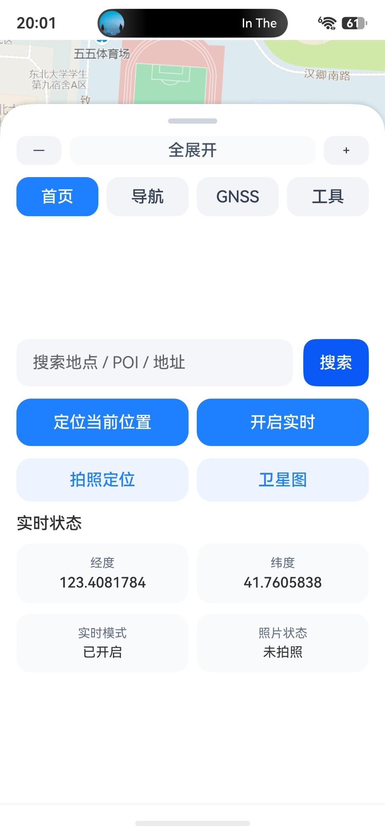
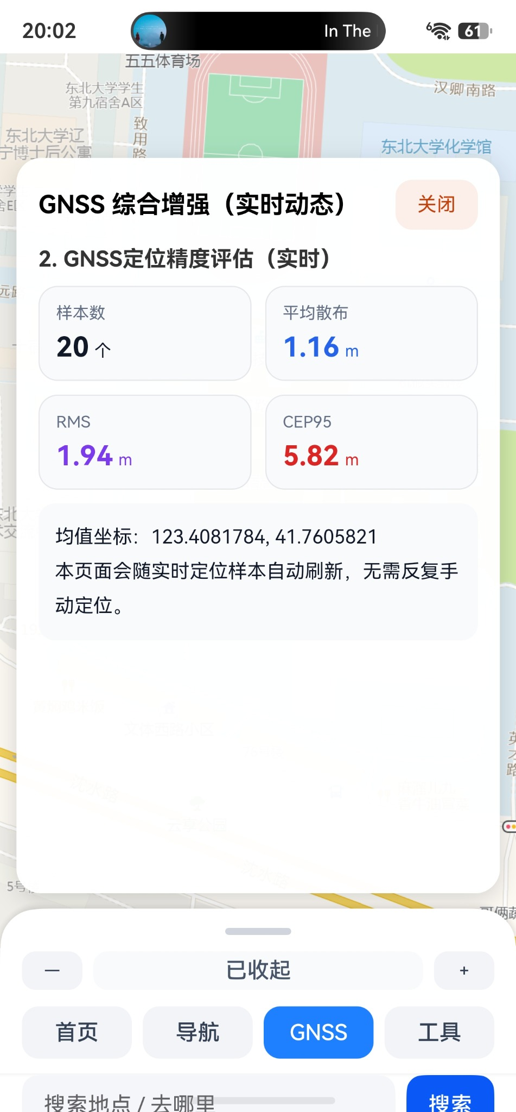
基于 HarmonyOS 的实时动态
GNSS 增强导航 APP 设计与实现
Real-time GNSS Monitoring · AMap WebView · ArkTS Native UI
实时首页
精度评估
答辩人：闻子博 20232444 | 开发环境：DevEco Studio / HarmonyOS
自强不息，知行合一
面向导航定位课程任务的完整 APP 原型：地图、定位、导航、GNSS 七项增强、实时动态监测

Slide 2
CONTENTS
目 录
01
项目背景与目标
课程任务、开发意义与目标拆解
02
系统架构与技术路线
HarmonyOS 原生层、WebView 地图层与 JS 桥接
03
核心功能设计与演示
地图、导航、实时定位、GNSS 七项增强功能
04
测试结果与问题优化
真机运行、权限、坐标系与交互体验优化
05
项目特色与总结展望
实时动态监测、组合导航与后续扩展
自强不息，知行合一
HarmonyOS · GNSS Navigation APP
02

Slide 3
第01章
01
项目背景与目标
BACKGROUND AND OBJECTIVES
自强不息，知行合一
NEU · 汇报章节

Slide 4
开发背景：从“可定位”到“可评估、可增强、可预警”
课程任务要求基于现有导航定位 APP，继续扩展至少两项 GNSS 增强能力
问题 1：单次定位难以表达精度
问题 2：GNSS 质量信息不可视
问题 3：异常与欺骗风险难察觉
普通导航 APP 只给出一个位置点，无法量化短时抖动、RMS、CEP95、散布范围等精度指标。
卫星数、信噪比、DOP 等质量参数与用户体验之间缺乏直接展示，需要面向课程实验设计可视化入口。
位置突跳、速度异常、航向突变等风险因素无法由普通 UI 自动检测，需加入实时诊断模块。
本项目定位
面向 HarmonyOS 平台开发一套“地图导航 + 实时动态 GNSS 增强”的 APP 原型，实现位置获取、地图展示、路径规划、坐标转换、精度评估、质量评估、误差分析、组合导航、欺骗检测与 CORS/PPP 模拟改正。
HarmonyOS
高德地图
实时定位
GNSS 七项增强
真机验证
自强不息，知行合一
HarmonyOS · GNSS Navigation APP
04

Slide 5
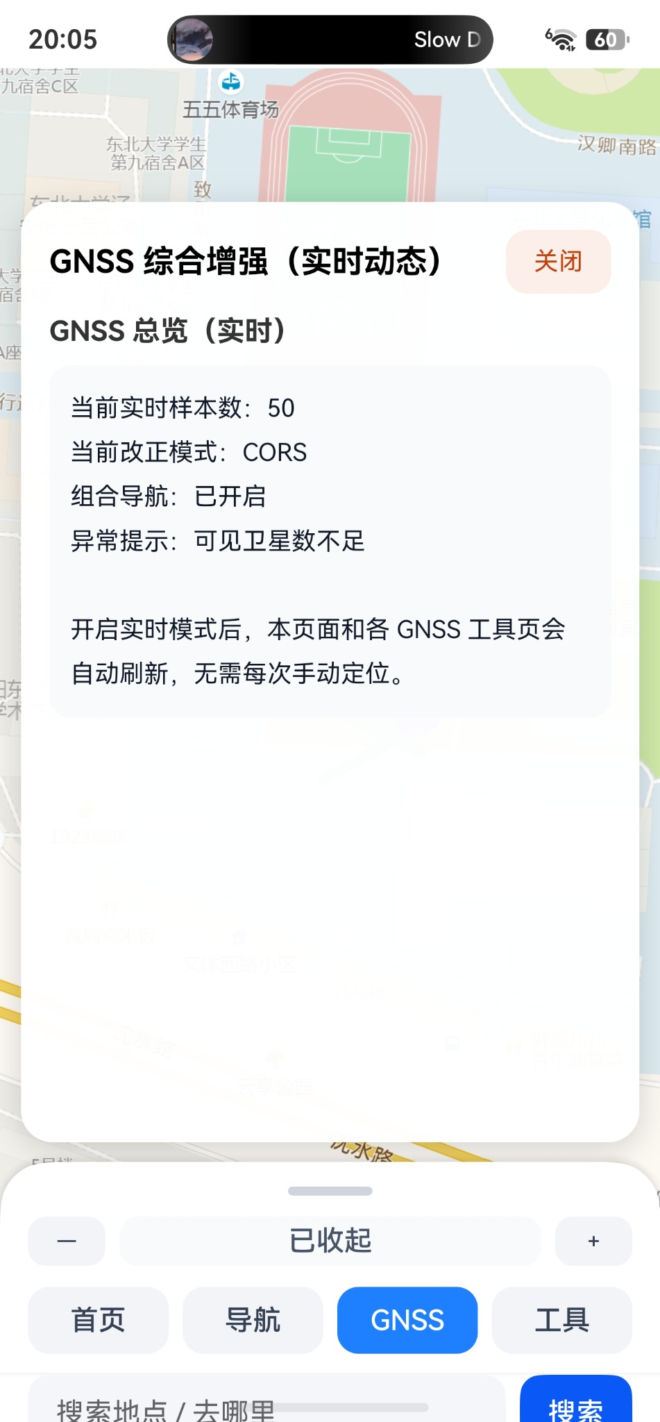
开发目标：完整功能闭环 + 可演示的实时动态能力
从需求分析到真机运行，强调工程实现、功能可用和汇报展示
1
地图基础能力
高德地图加载、定位点显示、卫星图切换、搜索与路线规划。
2
导航辅助能力
拍照定位、电子围栏、轨迹绘制与融合点显示。
3
GNSS 增强能力
坐标转换、精度评估、质量评估、误差源分析、组合导航、欺骗检测、CORS/PPP。
4
实时动态能力
开启实时模式后自动采样、自动刷新指标和轨迹，降低手动操作成本。
最终交付：可运行的 HarmonyOS APP + 约 60 页开发文档 + 40 页以上软件说明书 + 本次汇报 PPT
GNSS 功能总览
自强不息，知行合一
HarmonyOS · GNSS Navigation APP
05

Slide 6
第02章
02
系统架构与技术路线
ARCHITECTURE AND TECHNICAL ROUTE
自强不息，知行合一
NEU · 汇报章节

Slide 7
总体架构：ArkTS 原生层 + WebView 地图层 + 高德服务
以 Index.ets 作为原生控制中心，以 amap.html 作为地图与 GNSS 可视化计算层
HarmonyOS UI 层
Index.ets
地图与 GNSS 层
amap.html
WebView 桥接层
runJavaScript()
配置资源层
module.json5 / string.json
系统能力层
LocationKit / CameraKit
高德 Web API
地图 / 搜索 / 路线
核心思想：原生层负责权限、定位、拍照与 UI 控制；网页层负责地图服务、空间对象绘制与 GNSS 结果面板渲染；二者通过 JS 桥接实现低耦合协作。
自强不息，知行合一
HarmonyOS · GNSS Navigation APP
07

Slide 8
关键文件分工：配置、界面、地图与资源职责清晰
开发文档与软件说明书中对四类核心文件进行了结构化说明
index.ets
原生 UI 与控制逻辑
登录、底部抽屉、按钮事件、定位/拍照权限、实时模式轮询、JS 桥接调用
amap.html
地图与 GNSS 工具页
高德地图加载、轨迹/围栏/路径、坐标转换、精度/质量/误差/组合导航等面板
module.json5
模块配置与权限声明
申请 LOCATION、APPROXIMATELY_LOCATION、CAMERA、INTERNET 等能力与 usedScene 配置
string.json
多语言资源与权限说明
定义应用名称、权限申请原因、模块描述等可维护文本资源
文件结构保持“原生控制—网页地图—权限配置—资源文本”的分层，便于调试、复用和文档化说明。
自强不息，知行合一
HarmonyOS · GNSS Navigation APP
08

Slide 9
实时动态模式：自动定位、自动入库、自动刷新
将手动点击式实验升级为连续采样式 GNSS 监测
01
02
03
04
05
开启实时
定位获取
样本推送
地图刷新
指标刷新
用户点击首页“开启实时”
启动 2s 周期采样
LocationKit 获取 WGS84
经纬度与时间戳
pushGnssObservation()
写入网页侧样本队列
当前位置、轨迹与融合点
在地图层实时更新
精度、误差、组合导航
自动重新计算与渲染
这一改造解决了“每个功能都要手动定位”的痛点，使 GNSS 工具页随着真实位置样本持续刷新，展示效果更接近工程监测系统。
自强不息，知行合一
HarmonyOS · GNSS Navigation APP
09

Slide 10
第03章
03
核心功能设计与演示
CORE FUNCTIONS AND DEMONSTRATION
自强不息，知行合一
NEU · 汇报章节

Slide 11
首页与实时模式：从“按钮操作”升级为“持续监测”
首页承担地图入口、实时开关、定位状态与基础地图控制
实时定位周期
实时样本队列
界面状态
2 s
≤300 点
抽屉式
交互设计
实时控制
底部面板分为首页、导航、GNSS、工具四个 Tab；支持收起、半展开、全展开，避免功能按钮堆叠。
开启实时后持续调用定位接口，自动向地图层推送样本，实时刷新当前位置、轨迹和 GNSS 指标。
使用价值
普通用户可以直接进行地图搜索、定位、导航；课程演示时可以打开 GNSS 面板展示实时精度与异常分析结果。
首页实时状态
自强不息，知行合一
HarmonyOS · GNSS Navigation APP
11

Slide 12
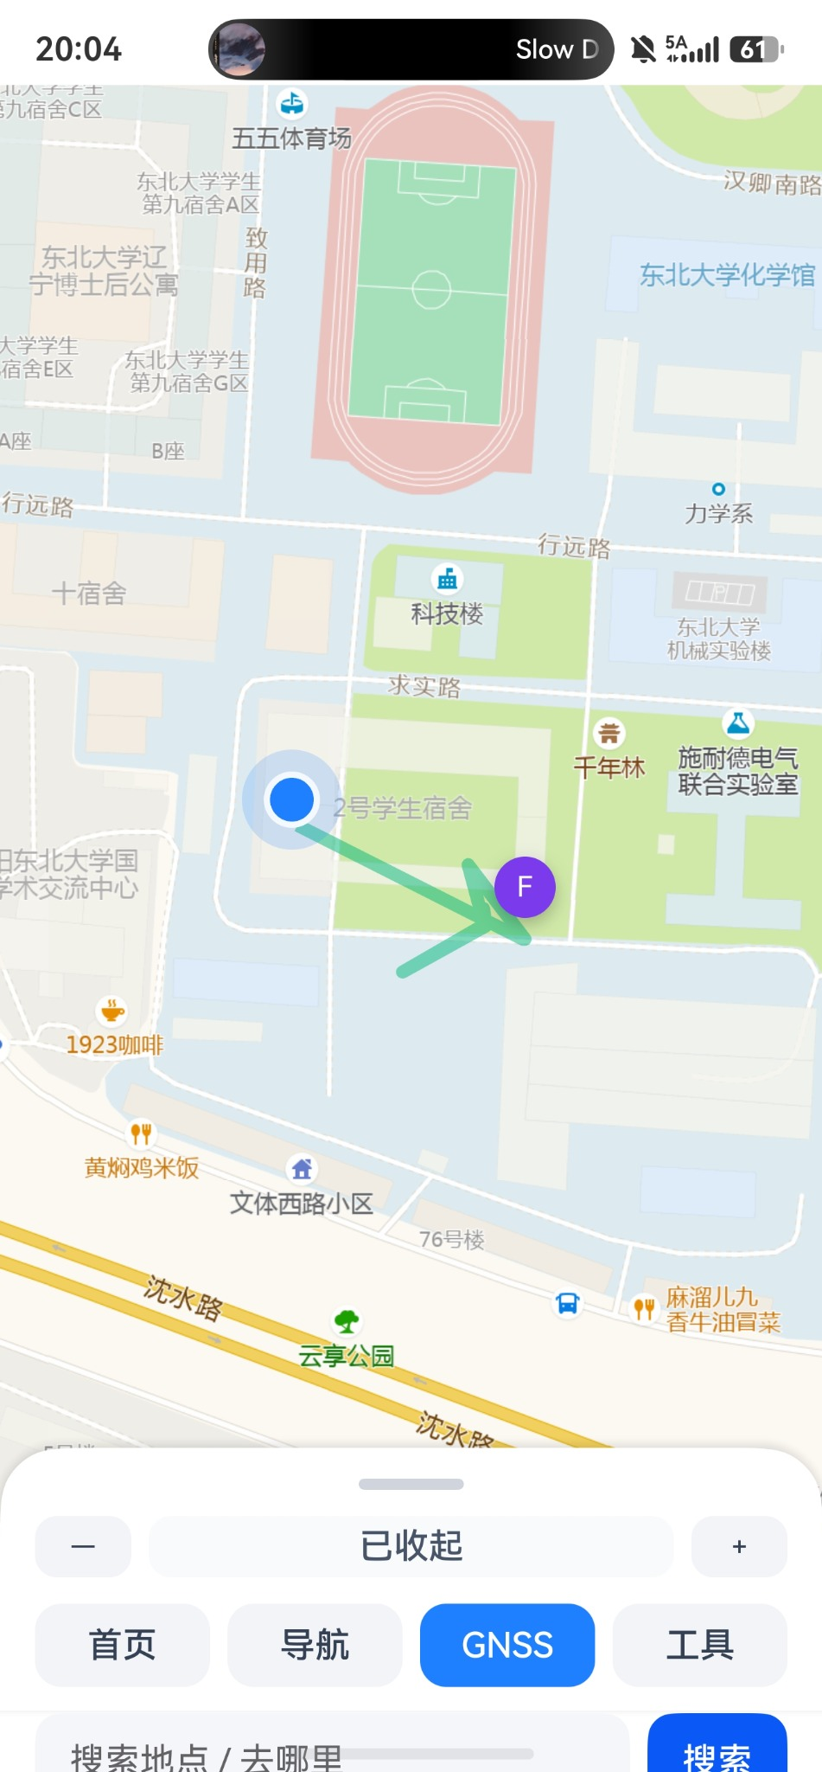
地图与空间对象：当前位置、轨迹线与融合结果点
实时采样驱动地图对象刷新，支持基础导航功能与 GNSS 结果可视化
当前位置
轨迹绘制
蓝色定位点通过 WGS84→GCJ02 转换后显示，避免火星坐标系偏移。
实时模式下自动追加定位样本，在地图上绘制绿色轨迹折线。
融合点显示
辅助图层
组合导航模块计算平滑结果，紫色 F 点显示融合位置。
支持标准图/卫星图切换、电子围栏、拍照定位等地图对象。
地图层不仅用于展示位置，更是 GNSS 增强结果的空间可视化载体。
实时地图与融合点 F
自强不息，知行合一
HarmonyOS · GNSS Navigation APP
12

Slide 13
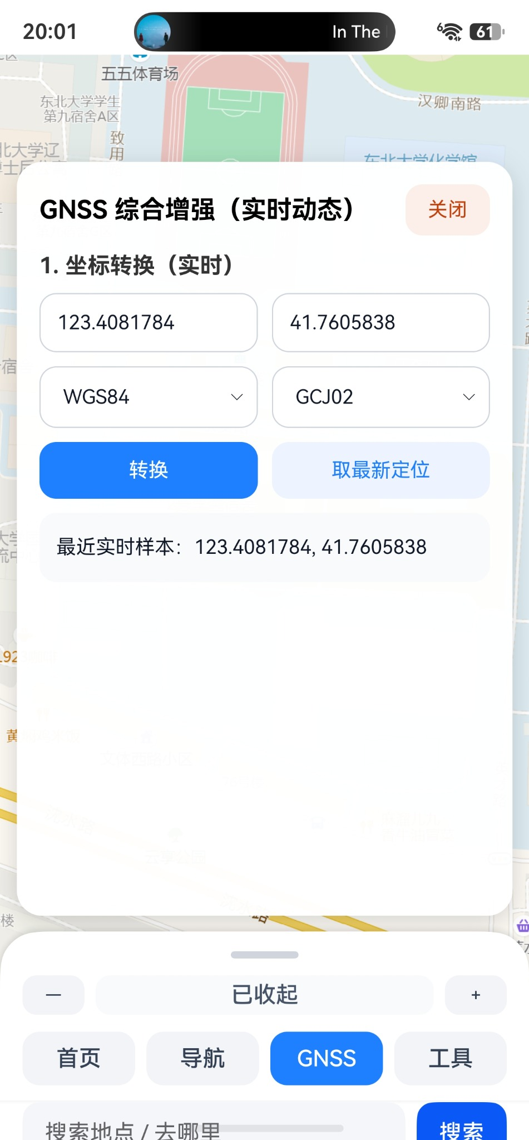
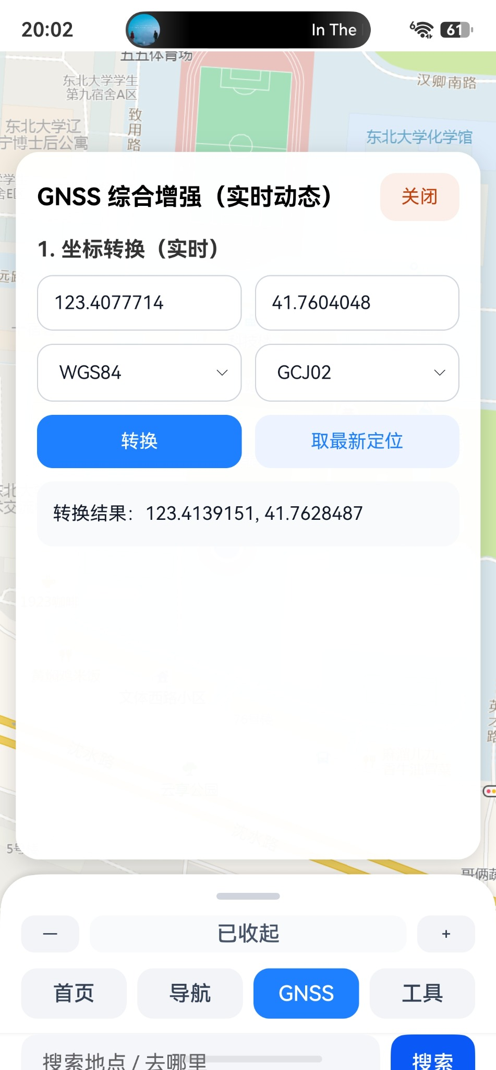
GNSS 坐标转换：WGS84 / GCJ02 / BD09 实时互转
解决手机 GNSS 位置与高德地图坐标系之间的偏差问题
设计目标
将手机定位获取到的 WGS84 坐标转换为高德地图使用的 GCJ02 坐标，也支持 BD09 与 GCJ02/WGS84 的互转。
用户体验
用户可点击“取最新定位”自动填入经纬度，减少手动输入；转换结果即时显示。
实现要点
网页层实现坐标转换函数，地图展示函数统一使用高德转换后的坐标，确保定位点落图准确。
取最新定位
转换结果
自强不息，知行合一
HarmonyOS · GNSS Navigation APP
13

Slide 14
GNSS 定位精度评估：实时样本驱动指标刷新
用统计指标量化定位稳定性，而不是只展示一个坐标点
样本数
平均散布
评估逻辑
20 个
1.16 m
对最近定位样本求均值中心，并计算每个样本到中心的距离，从而得到平均散布、RMS 和 CEP95。
RMS
CEP95
1.94 m
5.82 m
应用意义
精度评估页可随实时样本自动刷新，直观反映当前位置附近的定位质量变化，适合课堂展示与简单外业观察。
实时精度评估
自强不息，知行合一
HarmonyOS · GNSS Navigation APP
14

Slide 15
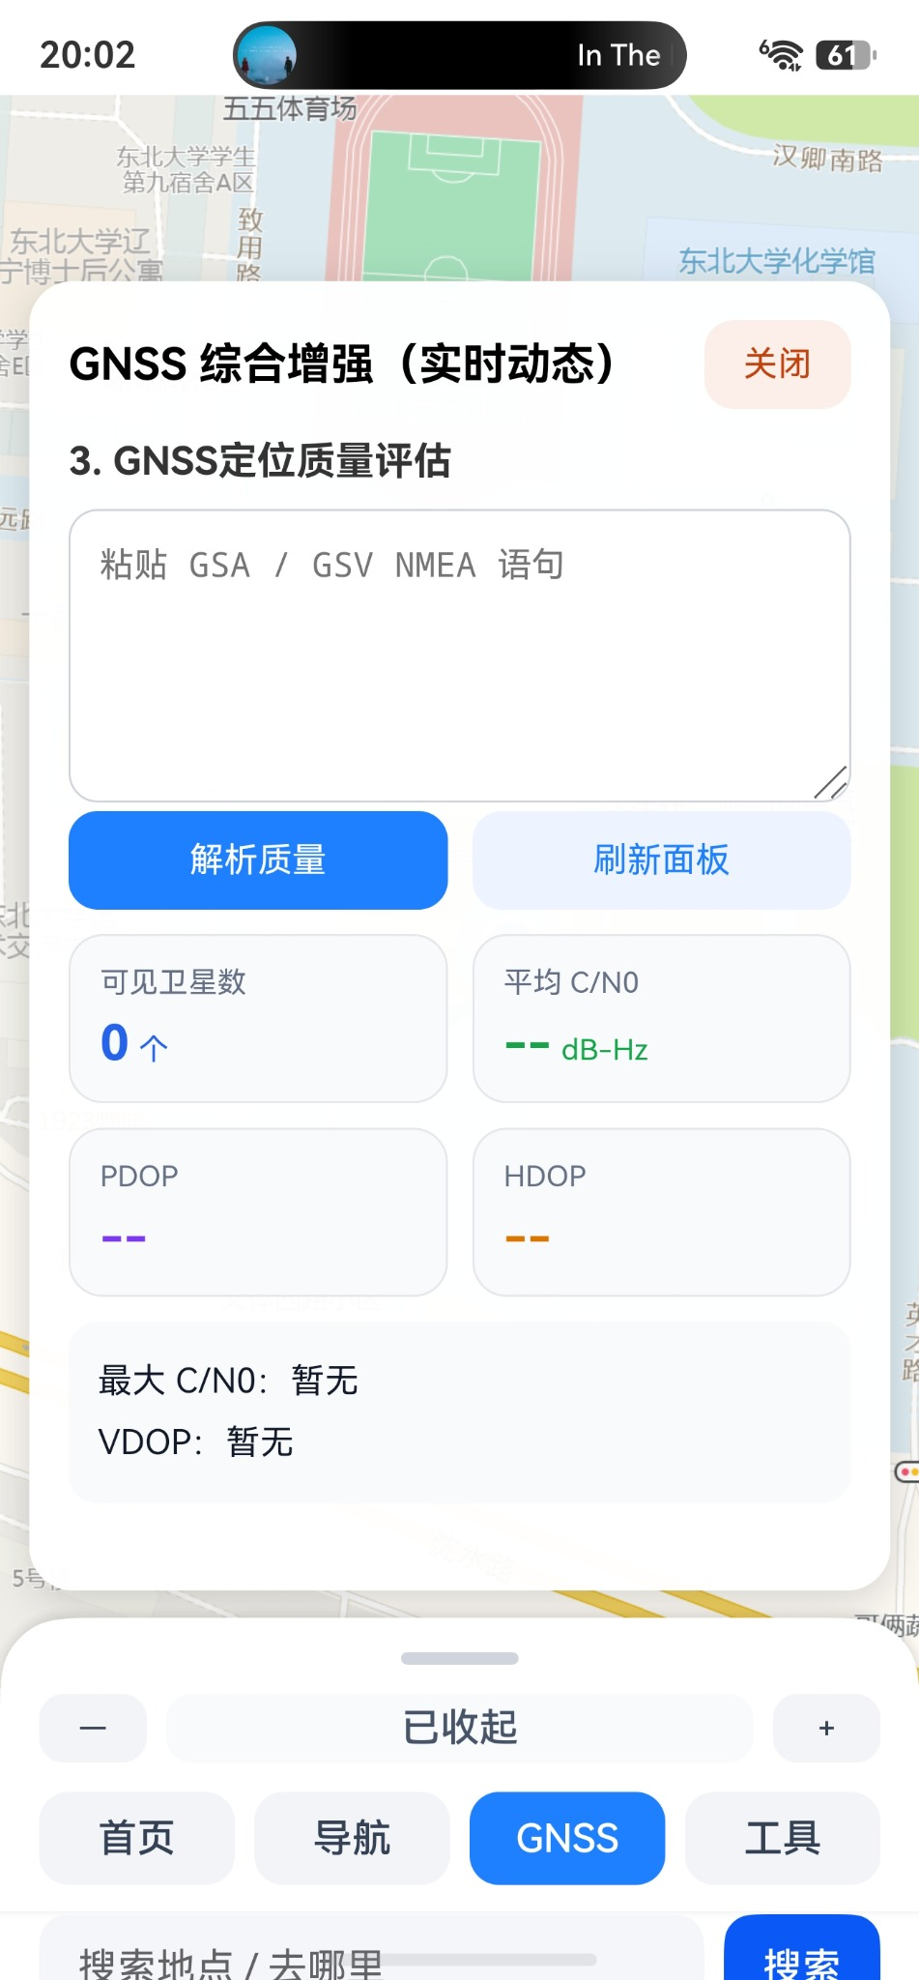
GNSS 定位质量评估：面向 NMEA 的卫星质量解析
从可见卫星数、信噪比与 DOP 角度评估观测条件
输入数据
质量判读
支持粘贴 GSA / GSV NMEA 语句，解析卫星数量、C/N0、PDOP、HDOP、VDOP 等指标。
卫星数少、平均 C/N0 低或 DOP 偏大时，定位质量下降，可能引发位置抖动或误差放大。
当前效果
扩展方向
界面以卡片方式展示卫星数、平均 C/N0、PDOP、HDOP，并在下方输出最大 C/N0 和 VDOP。
后续可接入系统 GNSS 原始观测数据或外部 NMEA 流，实现更接近工程级的质量监测。
说明：该模块体现“GNSS 定位质量评估（可见卫星数、信噪比、DOP 等）”任务要求。
质量评估界面
自强不息，知行合一
HarmonyOS · GNSS Navigation APP
15

Slide 16
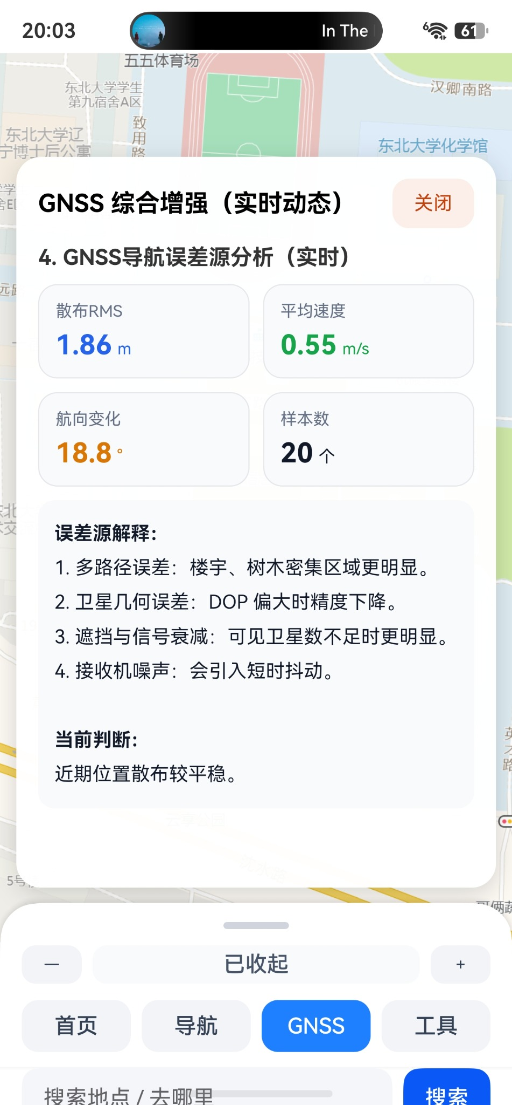
GNSS 导航误差源分析：多路径、几何与噪声综合判断
通过实时样本的运动统计与散布统计，对误差来源进行可解释化展示
散布 RMS
平均速度
核心判断
1.86 m
0.55 m/s
通过散布、速度、航向变化等指标综合判断是否存在多路径、遮挡、几何分布不佳或接收机噪声问题。
航向变化
样本数
18.8°
20 个
课程价值
该页把原本抽象的误差源转化为可展示的指标卡片和文字解释，适合在答辩中说明 GNSS 误差分析思路。
误差源分析
自强不息，知行合一
HarmonyOS · GNSS Navigation APP
16

Slide 17
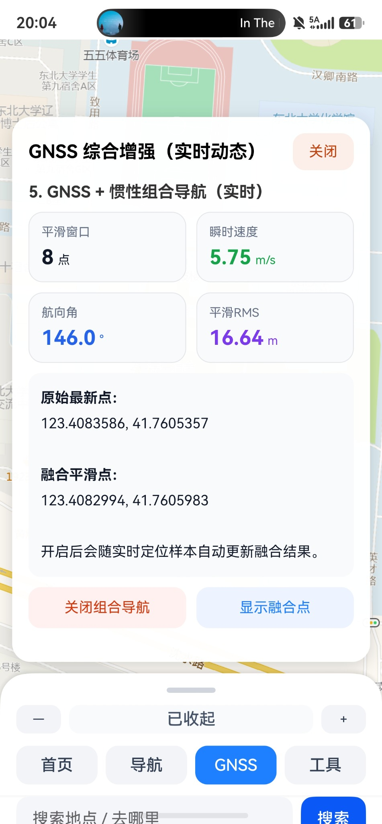
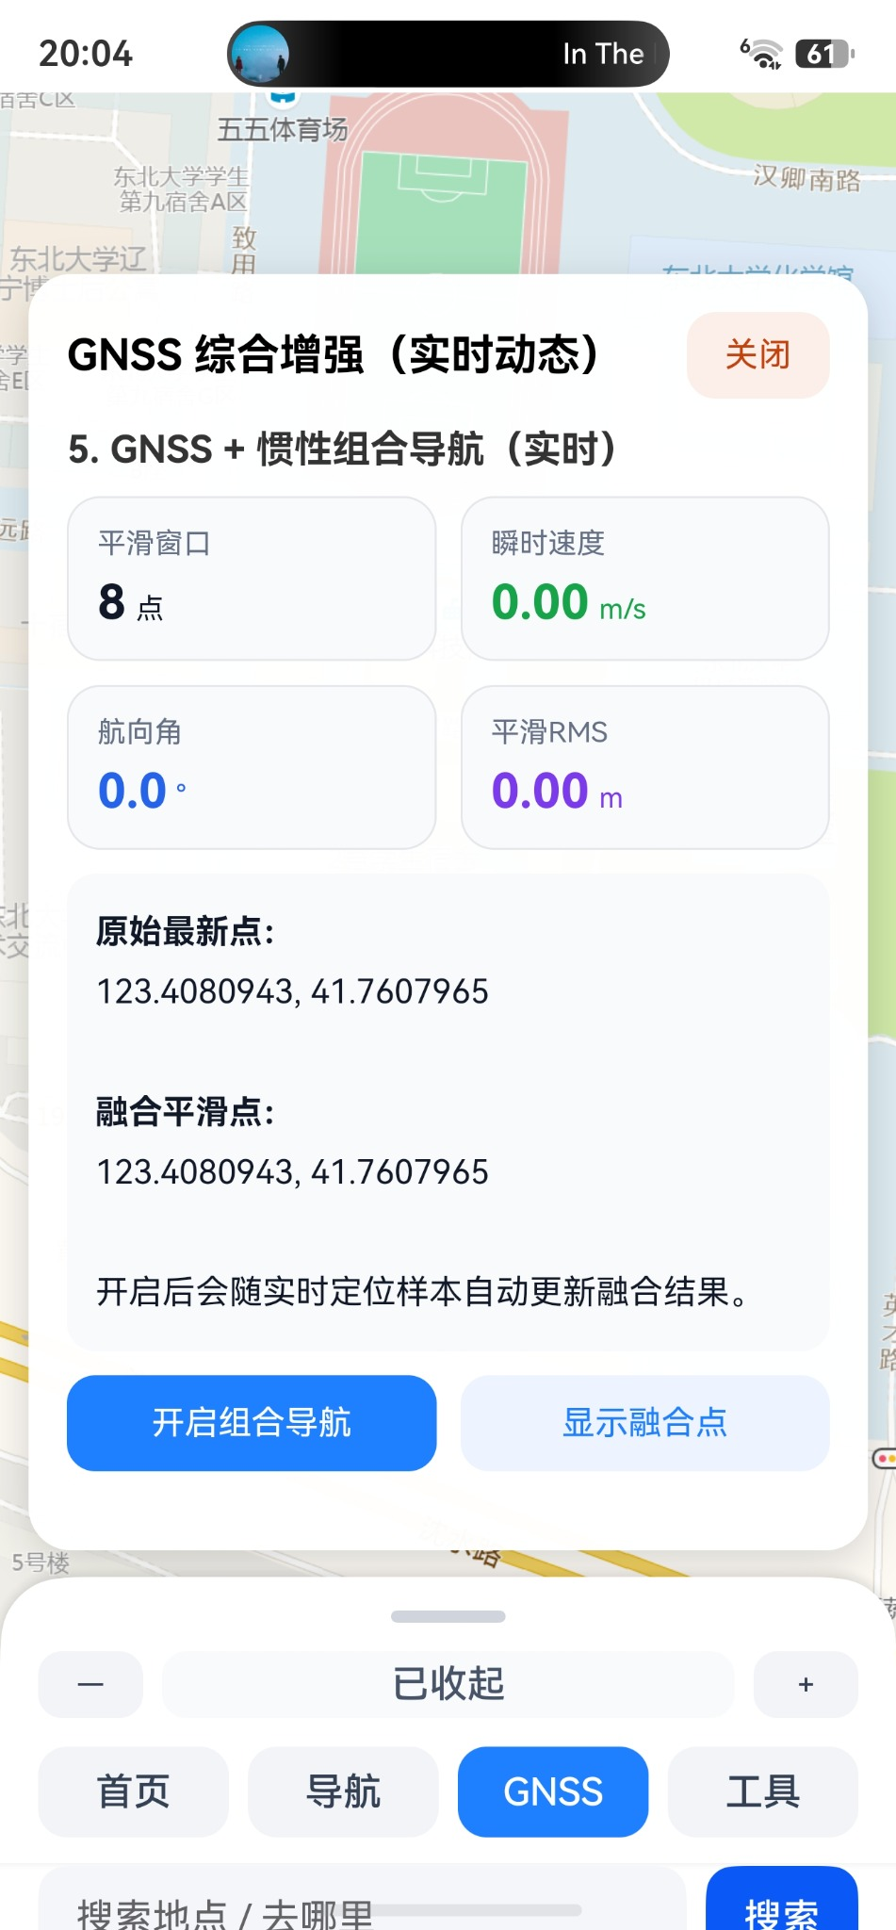
GNSS + 惯性组合导航：实时平滑与融合点显示
以短时间窗平滑模拟组合导航对定位抖动的抑制效果
实时输入
融合计算
持续定位样本进入滑动窗口，窗口大小随样本数动态变化。
以时间窗均值近似实现平滑结果，输出融合点、速度、航向角与平滑 RMS。
地图显示
展示效果
点击“显示融合点”后，在地图中以紫色 F 点展示融合结果。
适合说明 GNSS 与惯性/时序信息组合后对轨迹稳定性的改善思路。
注：当前为课程设计实验版，后续可引入 IMU 加速度计/陀螺仪进行真正的多源融合。
组合导航开启
组合导航关闭
自强不息，知行合一
HarmonyOS · GNSS Navigation APP
17

Slide 18
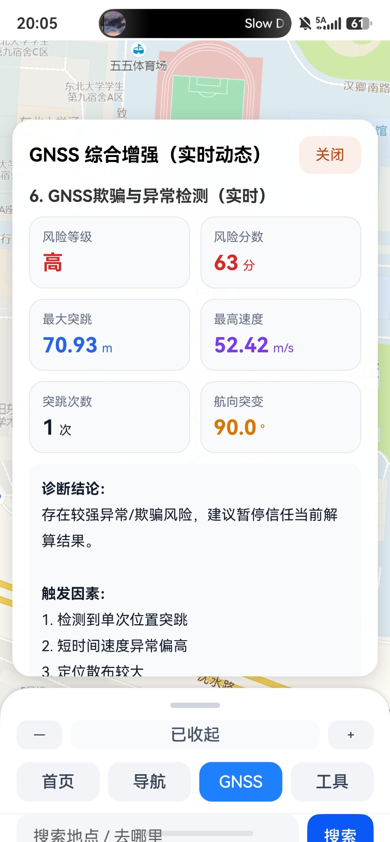
GNSS 欺骗与异常检测：风险等级与触发因素可视化
面向位置突跳、速度异常、航向突变和散布过大的实时风险评估
风险等级
风险分数
判定机制
高
63 分
设置位置突跳、速度峰值、航向突变与 RMS 阈值，形成风险分数并输出低/中/高风险等级。
最大突跳
最高速度
70.93 m
52.42 m/s
交互价值
相比只显示“未发现异常”，该模块进一步给出量化指标和触发因素，方便定位异常原因并增强汇报说服力。
欺骗与异常检测
自强不息，知行合一
HarmonyOS · GNSS Navigation APP
18

Slide 19
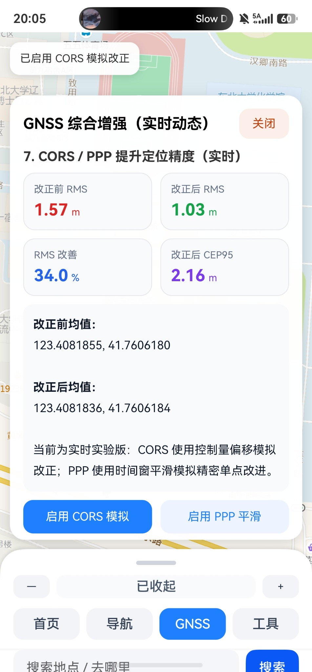
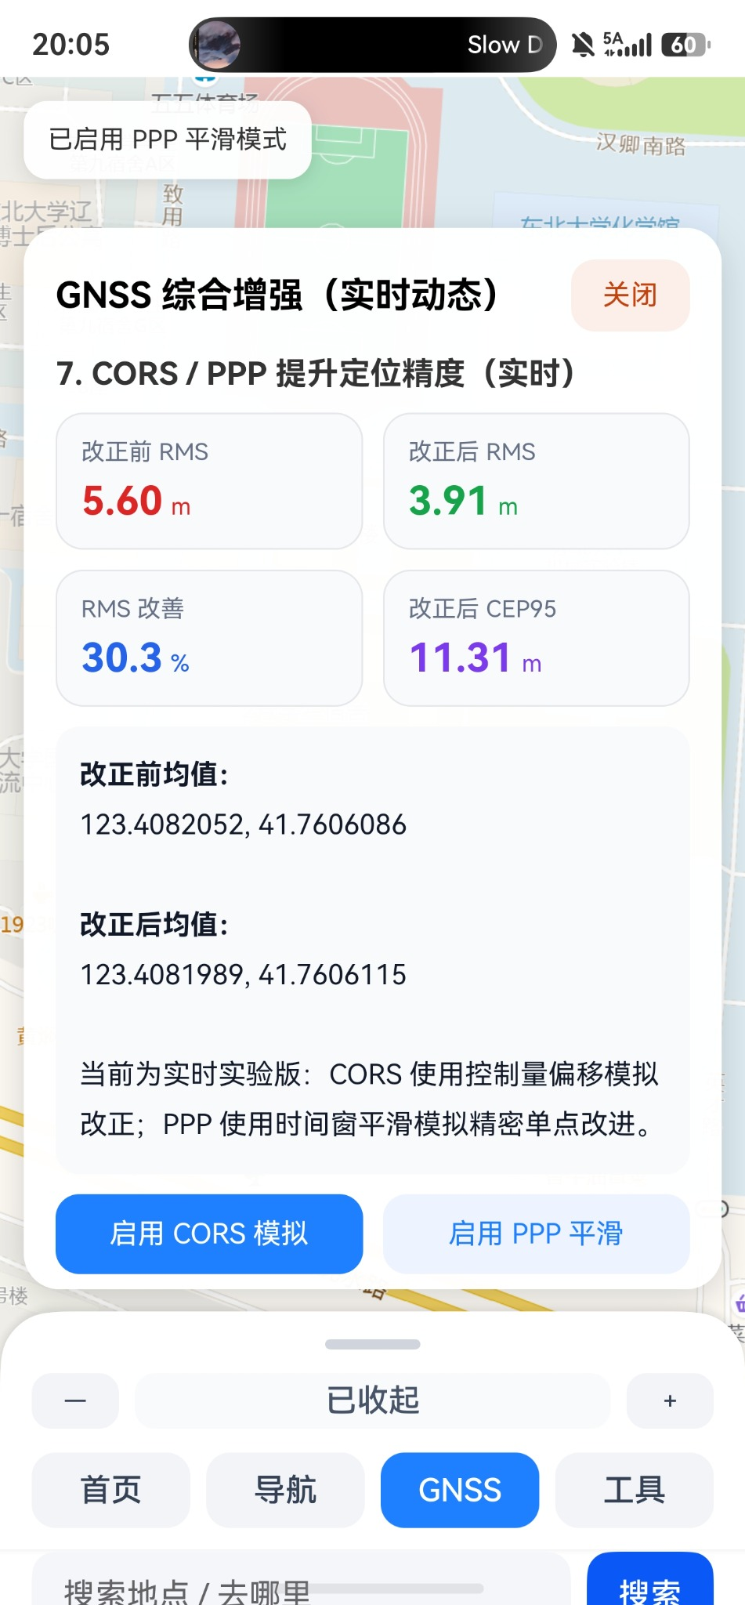
CORS / PPP 模拟改正：用实时样本展示定位精度提升
通过控制量偏移与时间窗平滑模拟两类高精度定位改正思想
改正前 RMS
改正后 RMS
5.60 m
3.91 m
RMS 改善
改正后 CEP95
30.3 %
11.31 m
实现说明
CORS 采用控制量偏移模拟差分改正；PPP 采用时间窗平滑模拟精密单点改进。当前为课程设计实验版，后续可接入 NTRIP/RTCM 或 PPP 后端服务。
CORS 模拟改正
PPP 平滑模式
自强不息，知行合一
HarmonyOS · GNSS Navigation APP
19

Slide 20
GNSS 总览：七项增强功能在实时样本上的统一联动
同一定位样本队列驱动多个 GNSS 工具页，形成数据闭环
坐标转换
坐标系互转
精度评估
RMS / CEP95
质量评估
卫星数 / DOP
误差分析
多路径 / 几何
组合导航
融合点 / 速度
欺骗检测
风险分数
自动刷新
CORS/PPP
当前打开的工具页随实时模式自动更新
改正模拟
核心共享数据：gnssObservations 实时样本队列
GNSS 总览
自强不息，知行合一
HarmonyOS · GNSS Navigation APP
20

Slide 21
第04章
04
测试结果与问题优化
TEST RESULTS AND OPTIMIZATION
自强不息，知行合一
NEU · 汇报章节

Slide 22
真机测试：从编译部署到功能链路验证
围绕权限、地图加载、定位、导航、GNSS 面板与实时刷新进行完整验证
1
构建与签名
2
权限申请
修复证书过期、签名文件配置与 HAP 部署问题。
解决定位、相机、互联网权限声明及 usedScene 配置。
3
地图加载
4
定位精度
接入高德 Web API，修复 Key/securityJsCode 与脚本加载失败。
处理 WGS84 与 GCJ02 坐标系转换，减少地图偏移。
5
交互优化
6
实时模式
删除遮挡浮层，收起底部面板，保证网页控件可点击。
开启周期定位，验证 GNSS 面板自动刷新与轨迹增长。
测试结论：APP 能够在真机上完成地图、定位、导航、实时 GNSS 增强与多功能界面展示，满足课程任务要求。
自强不息，知行合一
HarmonyOS · GNSS Navigation APP
22

Slide 23
典型问题与解决方案：从报错修复到体验优化
开发过程中围绕 HarmonyOS 配置、WebView 调用与交互遮挡持续迭代
权限配置报错
reason / usedScene 类型不匹配
改用对象形式配置 abilities 与 when，并在 string.json 中补齐权限原因。
HAP 安装失败
证书过期 / no signature file
重新配置 DevEco 自动签名，清理旧证书缓存后重新部署。
地图加载失败
高德脚本或资源路径异常
统一 rawfile 文件名为 amap.html，补充 INTERNET 权限与正确 Key。
定位点偏移
WGS84 与 GCJ02 坐标差异
在 Web 地图层统一进行坐标转换再落图。
按钮点击无效
原生浮层遮挡 Web 控件
移除右侧圆形悬浮按钮，GNSS 面板打开时自动收起底部面板。
手动定位繁琐
功能页依赖单次定位
增加实时模式，周期采样并自动刷新 GNSS 页面。
自强不息，知行合一
HarmonyOS · GNSS Navigation APP
23

Slide 24
第05章
05
项目特色与总结展望
FEATURES, SUMMARY AND OUTLOOK
自强不息，知行合一
NEU · 汇报章节

Slide 25
项目特色：从导航应用原型扩展到 GNSS 实验平台
兼顾软件工程实现与导航定位课程知识点展示
实时动态 GNSS 监测
七项增强功能覆盖
通过周期采样和自动刷新，避免重复手动定位，形成连续位置数据流。
覆盖坐标转换、精度评估、质量评估、误差分析、组合导航、欺骗检测、CORS/PPP。
原生层与 Web 层解耦
可汇报可演示
ArkTS 管控权限与交互，Web 层承担地图、坐标和 GNSS 结果面板。
真机截图、指标卡片、轨迹与融合点可直观支撑结课展示。
核心创新：将 GNSS 课程知识点转化为可交互、可实时刷新、可在地图上展示的软件功能。
自强不息，知行合一
HarmonyOS · GNSS Navigation APP
25

Slide 26
总结与展望：具备完整功能链路，后续可向工程级 GNSS 扩展
当前实现满足课程设计要求，后续可进一步提升定位精度与数据接入能力
已完成内容
后续优化方向
• 登录界面与高德风格底部抽屉交互
• 高德地图加载、搜索、导航与卫星图切换
• 定位、拍照定位、围栏、轨迹与融合点显示
• 实时动态模式与定位样本队列
• GNSS 七项增强功能与真机演示截图
• 开发文档、软件说明书和本次汇报材料
• 接入系统 GNSS 原始观测或 NMEA 实时流
• 接入 NTRIP/RTCM，实现真实 CORS 差分改正
• 引入 IMU 数据，完成真实 GNSS/INS 融合
• 增加轨迹数据导出、历史记录和异常日志
• 使用原生地图组件进一步优化性能与交互
• 完善隐私保护与数据安全策略
总体来看，本项目完成了从“普通地图导航 APP”到“实时动态 GNSS 增强 APP”的功能升级。
自强不息，知行合一
HarmonyOS · GNSS Navigation APP
26

Slide 27
欢迎提问
Welcoming for communication
基于 HarmonyOS 的实时动态 GNSS 增强导航 APP 设计与实现
地图融合点
GNSS 总览
自强不息，知行合一

